Slide 1
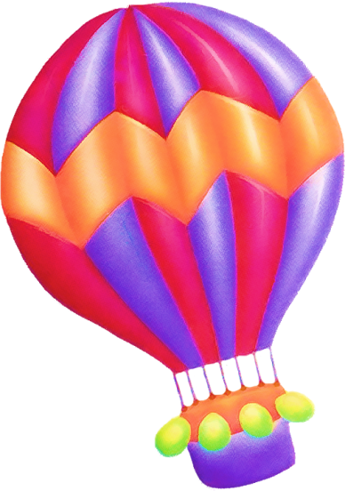
Упражнение: «Воздушные шары»
Цель: Развитие силы голоса.
Пропевать можно любые гласные.
По мере удаления воздушного шара сила голоса уменьшается
При приближении - увеличивается

Slide 2
